Slide 1
Gitus
Fin sprint 18/11 / Fin release 18/11
Lancement sprint 14/10
18/11 - Rennes

Slide 2
Planification générale

Slide 3
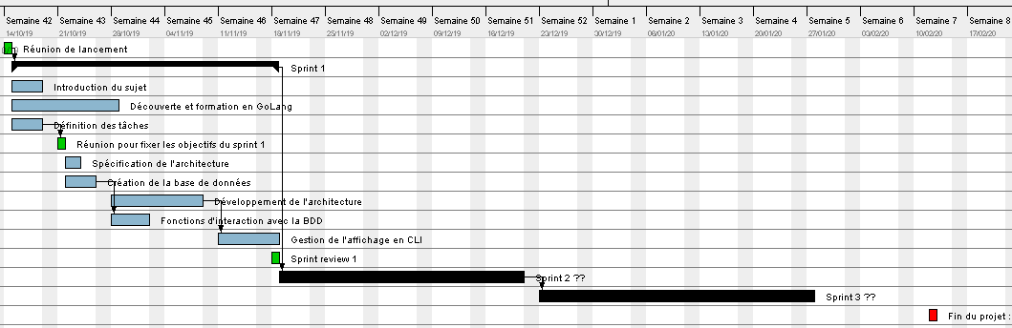
Planning du projet

Slide 4
Thèmes
Release1
18 novembre
Release 2
A définir
Release 3
A définir
Release 4
A définir
Release 5
A définir
Release 6
A définir

Slide 5
Thèmes – focus Release en cours
Release1
Proposer une première version du logiciel avec fonctions basiques (CLI)
Release 2
Release 4
Release 5
Release 6
Release1
Release1

Slide 6
Périmètre de la release en cours

Slide 7
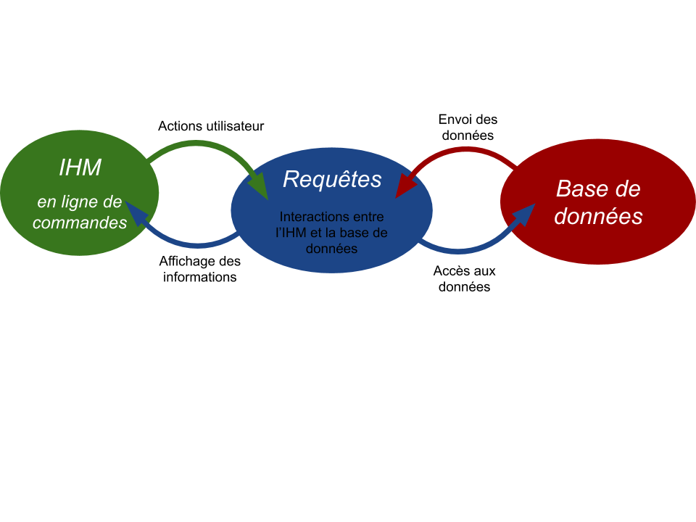
Objectif de la release
Schéma de fonctionnement à la fin de la release

Slide 8
Objectif de la démo de release
Description de la démo attendue :
Vérification des différents fonctionnalités du logiciel Gitus grâce à l’interface CLI
Test de chaque commande une par une
Vérification de l’implémentation de la base de données avec logiciel de visualisation de BDD.

Slide 9
Bilan du sprint

Slide 10
Nous nous étions engagé sur 39 points
Intitulé | Story points
Spécification de l'architecture d'un projet | 13
Création de la base de données | 13
Gestion de l'affichage des données | 8
Implémentation des fonctions d’interaction | 5

Slide 11
Bilan - Nous avons réalisé… 31 points
Intitulé | Story points
Spécification de l'architecture d'un projet | 13
Création de la base de données | 13
Gestion de l'affichage des données | 8
Implémentation des fonctions d’interaction | 5

Slide 12
US #1: Spécification de l'architecture d'un projet
Objectifs :
Définition de l’architecture de Gitus :
Réflexion d’une architecture correspondant aux exigences client
Réalisation d’un diagramme type UML
Implémentation de l’architecture en GO
Résultat à la fin du sprint : OK
Architecture basique qui répond aux exigences du projet
What is next
Evolution probable de l’architecture lors des prochains sprints pour répondre à de nouvelles problématiques

Slide 13
US #2: Création de la base de données
Objectifs :
Résultat à la fin du sprint : OK/KO
Ressenti,satisfaction, problématiques, état d’avancement si KO
What is next
Perspectives suite à la réalisation de l’US

Slide 14
US #3: Gestion de l'affichage des données
Objectifs :
Résultat à la fin du sprint : OK/KO
Ressenti,satisfaction, problématiques, état d’avancement si KO
What is next
Perspectives suite à la réalisation de l’US

Slide 15
US #4: Implémentation des fonctions d’interaction
Objectifs :
Résultat à la fin du sprint : OK/KO
Ressenti,satisfaction, problématiques, état d’avancement si KO
What is next
Perspectives suite à la réalisation de l’US

Slide 16
Contribution du Sprint à la Release

Slide 17
Contribution du sprint à la release/demo
Fonctionnalités de la release qui ont été développées dans le sprint

Slide 18
SWOT / Métriques

Slide 19
SWOT
Faits marquants de la période écoulée | Alertes et difficultés
Manque de temps pour coder le software | Antoine a codé quasiment l’intégralité du soft seul Difficultés à redéfinir les user stories et à donner des limites à ces tâches
Opportunités | Ressources et dépendances critiques
 | Trouver du temps dans la semaine pour se réunir et/ou travailler en équipe

Slide 20
Métriques
Vélocité prévue et réalisée
Indice de focalisation
Burnup du projet
Burnup de business value (facultatif, BV à la granularité de l’EPIC)

Slide 21
Les objectifs du prochain sprint

Slide 22
Objectifs fonctionnels abordés au prochain sprint

Slide 23
Engagement de l’équipe
Intitulé | Story points
A compléter avant la diffusion des planches

Slide 24
Sujets libres
Ex : priorisation des epics avec stake holders/po

Slide 25
Merci !

Slide 26
Demo time (si demo après …)!

